Slide 1

HOWEST TSTP-app
Killian Deloof, Thijs Windels, Jorden Ysewyn
Notes:
Thijs
-------

Slide 2
Het team

Slide 3
Het team
Thijs
LEGENDE:
Klassen coderen
MVVM en navigatie
Coderen features
ErrorFixing
Opzetten Projectomgeving
Other

Slide 4
Het team
Jorden
LEGENDE:
UI Xamarin
Mockups
Documentatie
Wireframes
Other
Notes:
Jorden
---------
Design proces van wireframe tot eindproduct
Ook documentatie

Slide 5
Het team
Killian
LEGENDE:
TOGGL Circle diagram
ErrorFixing
Klassen coderen
Research
Testing
Evaluatie
Other
Notes:
Killian
------- errorfixing ☺

Slide 6
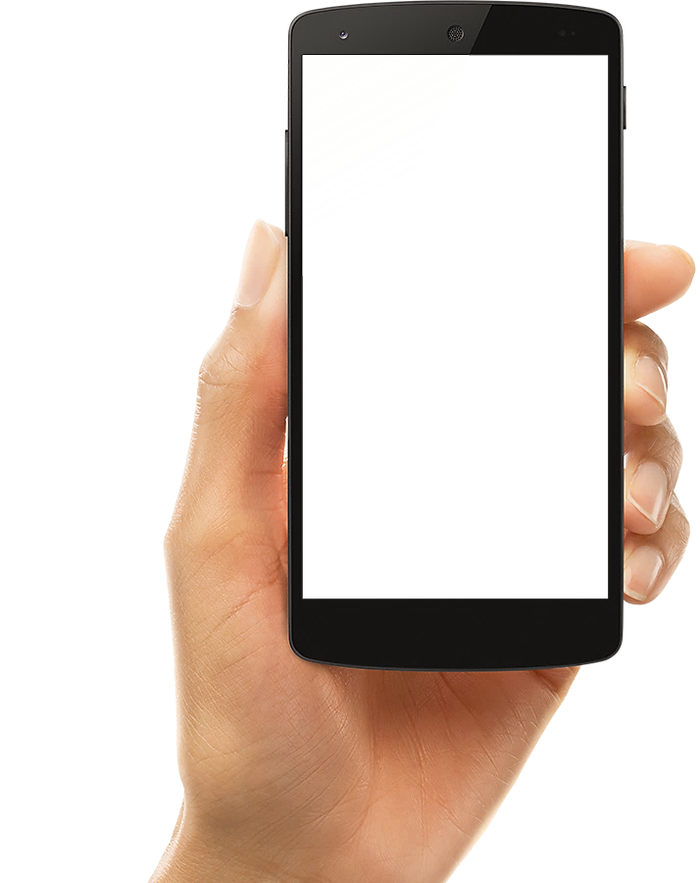
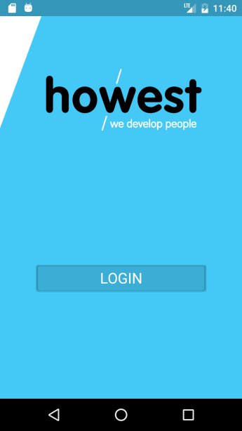
Productpresentatie
Notes:
Jorden
--------

Slide 7
technische opbouw
Notes:
Killian
--------
GEEN VOLGENDE pagina
GEWOON VERTELLEN HIER

Slide 8
Sprints & planning
Notes:
Jorden
--------

Slide 9


oVERZICHT
Sprint 1 (29 mei – 2 juni) | Sprint 2 (6 juni – 9 juni) | Sprint 3 (12 juni – 16 juni) | Sprint 4 (19 juni – 22 juni)
projectomgeving opstellen | Code Klassen schrijven | Feedback UI implementeren (textvelden ok, post verzonden, ect) | Applicatie testen Android
Xamarin Forms basis leren | Ui in ProjectCode implementeren | Design implementeren in ProjectCode | Applicatie testen IOS
ProjectCode toevoegen aan projectomgeving | design opmaken | ViewModel | Applicatie testen Win10 Phone
Wireframes maken |  |  | Presentatie PPT opmaken
Raamwerk klassen opmaken |  |  | Presentatie voorbereiden
Notes:
Algemeen behaald

Slide 10
Sprint 1
Gepland DES4
projectomgeving opstellen
Xamarin basis leren
Projectcode toevoegen aan projectomgeving
Wireframes
Raamwerk klassen opmaken
Notes:
Vertel wat gedaan

Slide 11
Sprint 2
Gepland DES4
Code Klassen schrijven
Ui in Projectcode implementeren
Mockup (Photoshop)

Slide 12
Sprint 3
Gepland DES4
Feedback
Ui implementeren (textvelden ok, post verzonden, ect)
Design implementen in ProjectCode
ViewModels

Slide 13
Sprint 4
Gepland DES4
Applicatie testen Android
Applicatie testen IOS
Applicatie testen Win10 Phone
Presentatie PPT opmaken
Presentatie voorbereiden

Slide 14

Overwonnen problemen
Notes:
Killian
-------

Slide 15
Gefixte Bugs en errors
Duplicate packages Landroid/support
Application is in break mode :)
Errors in xaml pagina’s
Xaml.cs herkent initializeComponents niet
Device specifiek aanspreken
Errors in value-file
NuGet package niet compatible met xamarin.forms
Namespace not available on ..... (warning in intelisense)
Ticket komt niet toe bij de software

Slide 16

Niet gehaalde features

Slide 17
Niet gehaalde features
Sorteren op basis van locatie (GPS)
SQLite Database
Sneller inloggen
UWP

Slide 18
Conclusie

Slide 19
Conclusie
Xamarin of native?
PCL of shared project?
Planning & organisatie
Notes:
Thijs
------
Killian
--------
Jorden
--------

